Slide 1

הצגת מאמר:
CODEXGRAPH
Bridging Large Language Models and Code Repositories via Code Graph Databases (2024)
https://arxiv.org/pdf/2408.03910
Submitted by:
Ohad Livay, Yotam Katz
Lecturer:
Prof. Iris Reinhartz-Berger
קורס:
סמינר: הנדסת תוכנה בעידן ה-AI
26 3500 ב01
Notes:
הרעיון הכללי: להפוך קוד לגרף ולתת לסוכן למשוך קוד מהגרף לצורך פעולות SWE

Slide 2
הבעיה
code
block
צורך בהקשר רלוונטי
מודלי שפה גדולים (LLMs) שעובדים על מאגרי קוד אמיתיים זקוקים להקשר רלוונטי מתוך בסיס הקוד לביצוע משימות כמו תיקון באגים והשלמת קוד עם תלות בין קבצים.
המודל לא מכיר את הקודבייס
RACG מבוסס דמיון: (BM25, אמבדינגים) אינו מבין את מבנה הקוד.
כלים ייעודיים: (AutoCodeRover) עובדים טוב על מדד ספציפי אך אינם מכלילים היטב.

Slide 3
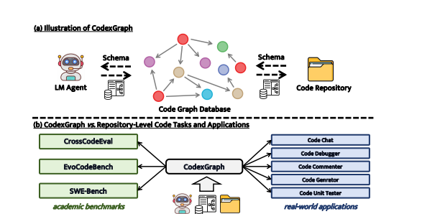
תרומה מרכזית של המאמר
דרך חדשנית לשפר RACG: המרת מאגר הקוד למסד נתונים גרפי (כמו Neo4j) ונתינת האפשרות למודל להפעיל ולקבל תשובות משאילתות שפועלות על הגרף ומאחזרות קוד.
מנגנון הפעולה
Primary Agent: אחראי על תרגום המשימה. כותב שאילתות בשפה טבעית על בסיס משימת הקוד.
Translation Agent: מקבל מהסוכן את השאילתות בשפה הטבעית ומתרגם לשאילתות אחזור בגרף.
Iterative Loop: ביצוע שאילתות חוזרות עד להשגת הקשר מספק.
מבנה הגרף (Graph Structure)
Nodes: MODULE, CLASS, METHOD, FUNCTION, FIELD, GLOBAL_VARIABLE
Edges: CONTAINS, INHERITS, HAS_METHOD, HAS_FIELD, USES
אינדוקס דו-שלבי: סריקה מהירה ומעבר DFS למילוי קשרים בין קבצים.
Notes:
תמיכה בcode completion, ב-debugging, בהבנת מבנה קוד ומשימות קוד מורכבות ומגוונות

Slide 4
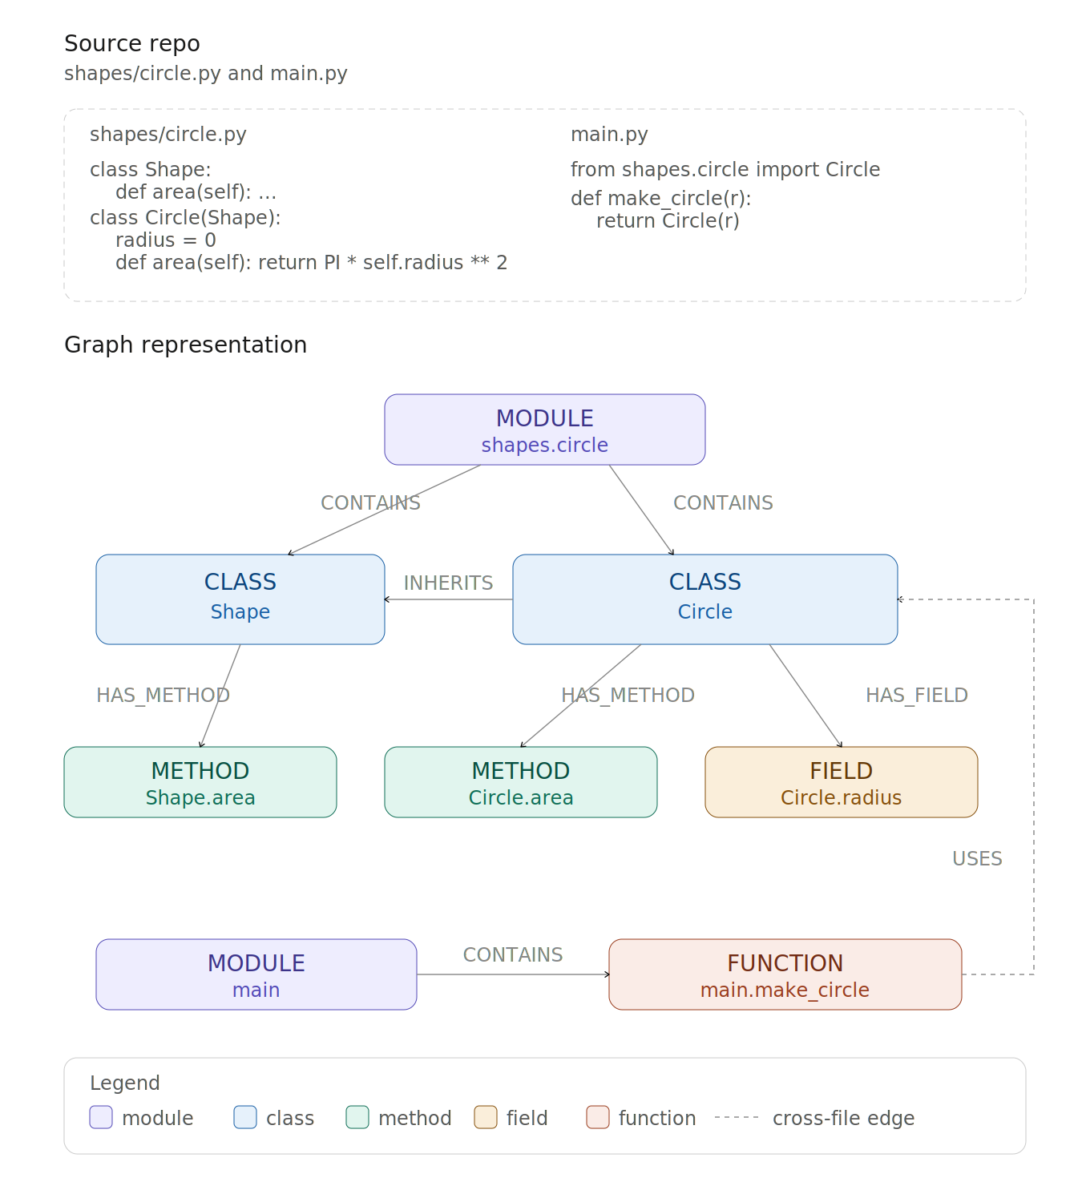

Slide 5
יצירת הגרף
1. Schema
Defining Nodes & Edges
2. Shallow Index
AST & Local Symbols
3. Deep Analysis
Cross-file DFS & Imports
4. Neo4j
Queryable Cypher DB
CodexGraph uses a two-stage static analysis pipeline to map codebases. It starts with single-file indexing (AST) and completes the graph by resolving complex cross-file dependencies using DFS.
Notes:
החלטה על הסכמה - מה יהיה NODE ומה יהיה EDGE. שאלה של GRANULARITY
אין שימוש ב-LLM ברכיב זה

Slide 6
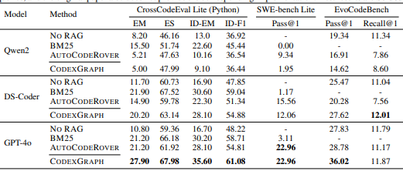
התוצאות: ביצועים והערכה
EM: Exact match ES: Edit Similarity ID-EM: identifier EM ID-F1: FP,FN of correct retrieval
Notes:
CrossCodeEval - code completion
SWE-bench - github issue resolution
EvoCodeBench - repo-level code gen

Slide 7
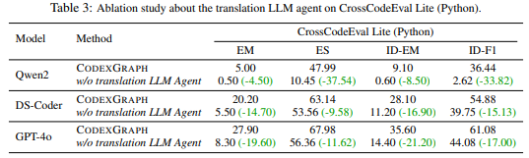
Ablation of Translation Agent
פירוק משימה לגורמים ->
סוכן יכול להתמקד ->
מעלה ביצועים ללא תלות במודל!
מה הגבול?
כמה צריך\כדאי לפרק משימות?
Notes:
החסרת הסוכן המתרגם פוגעת נואשות בביצועים!
רעיון שימושי לעוד המון LLM-based flows

Slide 8
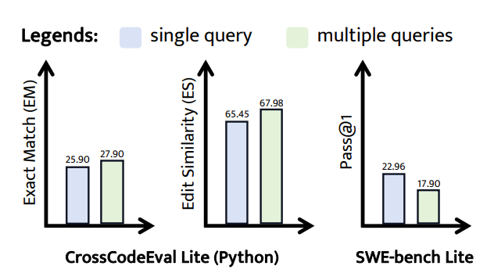
Single query VS Multiple queries
בכל איטרציה - כמה שאילתות נייצר?
יותר שאילתות - יותר FP
פחות שאילתות - יותר FN
SWE-bench - requires harder reasoning
CrossCodeEval - requires repo-wide context
Notes:
טרייד-אופ בין כמות לאיכות, precision vs recall. ההחלטה מבוססת על אופי המשימה.

Slide 9

ביקורת
בתיאוריה: CodexGraph נועד להתגבר על קודבייס גדול מדי בשביל להכניס לקונטקסט של המודל
אבל החוקרים בעצמם נתקלו בקשיים הקשורים בגודל ומורכבות הקודבייס.

Slide 10
ביקורת
חסרים הפרומפטים עבור שני הסוכנים הראשיים.
חסר פירוט איך נבנה הפרומפט הדינמי שכולל את הקוד הרלוונטי (append? קריאה חדשה? המשך ה-thread?)
אין הסבר מדוע נבחרה טמפרטורה 0 עבור gpt 4o/qwen2 אך טמפרטורה 1 עבור deepseek
נבדק רק על פייתון וכדי לבדוק יכולת הכללה של מערכת כדאי לבדוק שפות שונות מהותית

Slide 11
שיפורים, הצעות ותהיות
הרחבת ה-usecase לסוגים נוספים של גרפים:
דטאבייס רלציוני בשביל משימות Exploratory Data Analysis
מאגר מידע ארגוני לצורך RAG
…
לחקור השפעת היפרפרמטרים של המודל כמו טמפרטורה\TOP-K\effort\prompt על ביצועים
לחקור השפעת כמות הטוקנים וקריאות ל-LLM המותרות על ביצועי המודל
מעניין לדעת אם פירוק משימה לגורמים עדיין רלוונטי כיום עבור מודלים עם context window גדול (למודל Gpt 4o היה 128K, כיום opus4.6/gemini 3.1pro עם יותר ממיליון!)

Slide 12
הפעלה
אנחנו, מחלקת R&D, רוצים לפתח מערכת תומכת SWE בהשראת CodexGraph (אבל לא בהכרח 1:1)
ביחד אנחנו צריכים להחליט על הארכיטקטורה. על כל שאלה ינתנו מספר אופציות כדוגמה - אין פתרון אחד נכון. אפשר להציע פתרון חדש, לשלב בין האופציות, לדון ביתרונות ובחסרונות של כל גישה.
רצוי מאוד לקחת בחשבון היבטי פיתוח תוכנה שונים: זמן פיתוח, כמות טוקנים לשימוש ממוצע, זמני ריצה, מורכבות הפרויקט וסיכונים, היבטי אבטחת מידע, איכות וכו'.

Slide 13
הפעלה - שאלה 1
באיזה שלב של ריצת המערכת הגרף יבנה?
מיד עם קבלת הקודבייס (Pre-process)
בזמן שימוש )
Notes:
שיקולים: זמן ריצה, קוד מתעדכן

Slide 14
הפעלה - שאלה 2
איך כדאי להנגיש את הגרף למודל?
בעזרת graph query language כלשהי
בעזרת פונקציות מוגדרות מראש כמו (get_methods(class), get_children(object
Notes:
הכוונה בעזרת API היא סוג של scaffolding - מקלה על מודלים. הקלה על מודלים -> אפשרות לשימוש במודל זול יותר.
זמן פיתוח של יצירת פונקציות

Slide 15
הפעלה - שאלה 3
איך כדאי לבנות את הגרף של הקוד?
מודל LLM דמוי Crawler (יבצע ls, grep)
קוד שיכול לנתח את הסינטקס של השפה ולייצר את הגרף באופן דטרמניסטי
Notes:
שיקולים: זמן ריצה, הזיות, מציאת קשרים חבויים (לוגיים או טמפורליים), הכללה לשפות מרובות

Slide 16
הפעלה - שאלה 4
איך כדאי שיראו ה-nodes וה-vertices של הגרף?
רזולוציה גבוהה: כל מתודה, מחלקה, משתנה - node.
רזולוציה נמוכה: רמת הקבצים.
Notes:
תלוי במורכבות וגודל הריפו. שיקולי FP VS FN.

Slide 17
Bonus round
אילו שיקולים חשוב לקחת בחשבון כאשר תבחרו בין שימוש במודל Open-source לוקאלי (qwen,gemma) לבין מודל enterprise (כמו opus,gpt,gemini)
איך תדעו להחליט האם מודל A יותר מתאים למשימה ממודל B?
איך תמדדו האם שימוש במערכת שבנינו אכן עוזר למתכנתים שלנו?
Notes:
א. מודל לוקלי משתלם רק החל מהיקף שימוש גבוה או כשהמשימה מאוד קלה. שיקולי אבטחה ופרטיות.
ב. בנצ'מרקים פומביים, lmarena, ניסיון וטעייה, בניית בנצ'מרק פרטי
ג. זמן לפתרון באג, פידבאק, כמות באגים בקוד שיוצר…

Slide 18
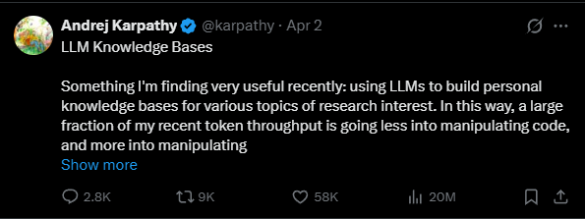
בעיית הקונטקסט - רלוונטית מתמיד!
Notes:
אנדריי (הוביל את ה-tesla autopilot, היה co-founder של openai, יצר את המונח vibe-coding)
כל tweet שלו הוא רעידת אדמה בתחום. לשים לב טוב טוב לתובנות ממנו.

